Slide 1
EPR პარადოქსი, ბელის უტოლობა
დავით ხეთაგური

Slide 2
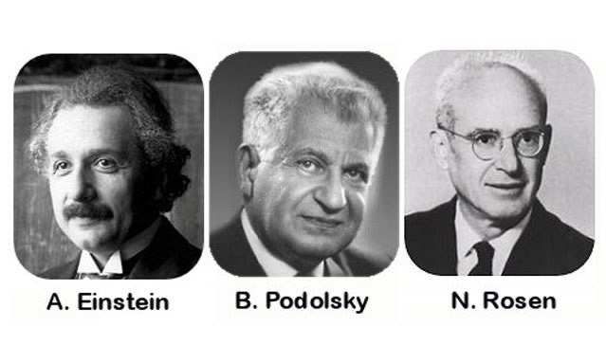
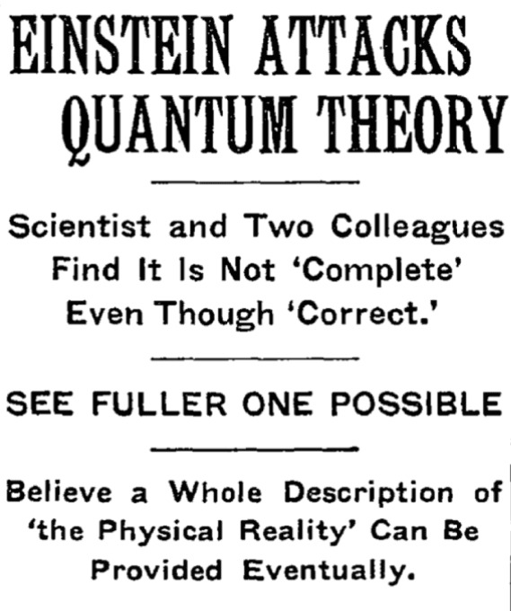
„ფიზიკური რეალობის ყველა ელემენტს უნდა ქონდეს თავისი როლი შესაბამის ფიზიკურ თეორიაში“
„თუ სისტემაზე ზემოქმედების გარეშე შეგვიძლია ზუსტად განვსაზღვროთ რაიმე სიდიდის მნიშვნელობა მაშინ არსებობს ამ სიდიდის შესაბამისი ფიზიკურ რეალობის ელემენტი“

Slide 3
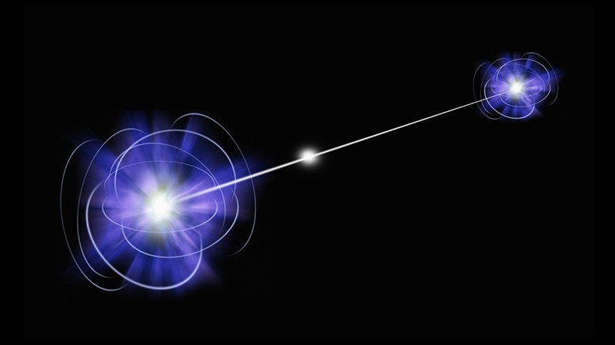
ერთერთი ნაწილაკის იმპულსის ან კოორდინატის გახომვით შეგვიძლია გავიგოთ მეორის იმპულსი ან კოორდინატი.ინფორმაცია მეორე ნაწილაკამდე ვერ მივა მომენტალურად ანუ მას აქვს განსაზღვრული კოორდინატი და იმპულსი ერთდროულად.
თეორია არასრულია

Slide 4
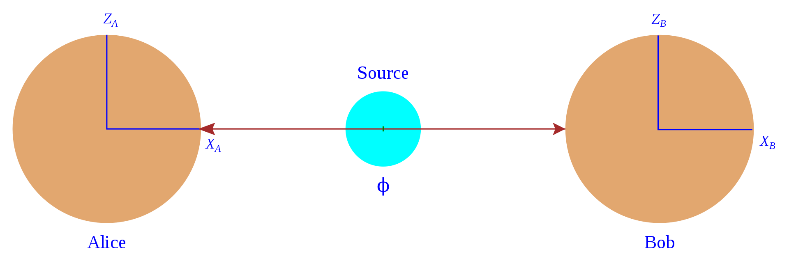

ბომის ვარიანტი
საწყისი სპინი - 0
$$π^{0}→e^{−}+e^{+}$$
კოორდინატის და იმპულსის ნაცვლად გავზომოთ სპინი

Slide 5
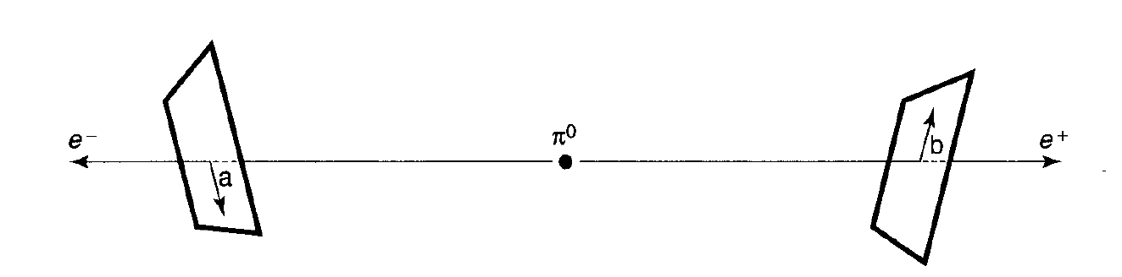


პარალელური | 1 | 2 | 3 | 4 | ... | n
A, 0° | + | − | − | + | ... | +
B, 0° | − | + | + | − | ... | −
კორელაცია | ( −1 | −1 | −1 | −1 | ... | −1 ) | / n = −1
მართობული | 1 | 2 | 3 | 4 | ... | n
A, 0° | + | − | + | − | ... | −
B, 90° | − | − | + | + | ... | −
კორელაცია | ( −1 | +1 | +1 | −1 | ... | +1 ) | / n = 0
$+ℏ$/2,$−ℏ/2$ $−$ +1,-1

Slide 6
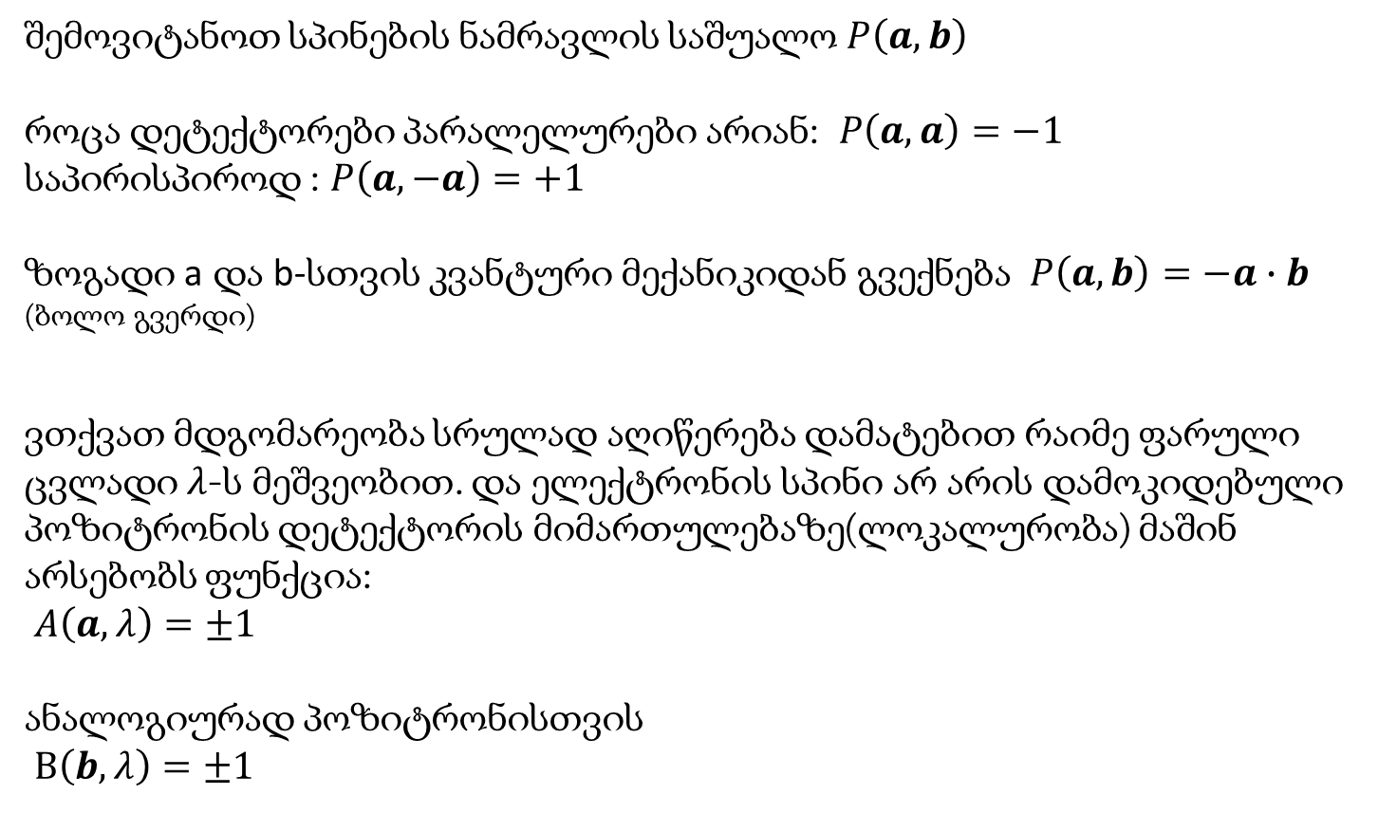
შემოვიტანოთ სპინების ნამრავლის საშუალო $P\left(a,b\right)$
როცა დეტექტორები პარალელურები არიან: $P\left(a,a\right)=−1$
საპირისპიროდ : $P\left(a,−a\right)=+1$
ზოგადი a და b-სთვის კვანტური მექანიკიდან გვექნება $P\left(a,b\right)=−a∙b$ (ბოლო გვერდი)
ვთქვათ მდგომარეობა სრულად აღიწერება დამატებით რაიმე ფარული ცვლადი $λ$-ს მეშვეობით. და ელექტრონის სპინი არ არის დამოკიდებული პოზიტრონის დეტექტორის მიმართულებაზე(ლოკალურობა) მაშინ არსებობს ფუნქცია:
$A\left(a,λ\right)=±1$
ანალოგიურად პოზიტრონისთვის
$B\left(b,λ\right)=±1$

Slide 7
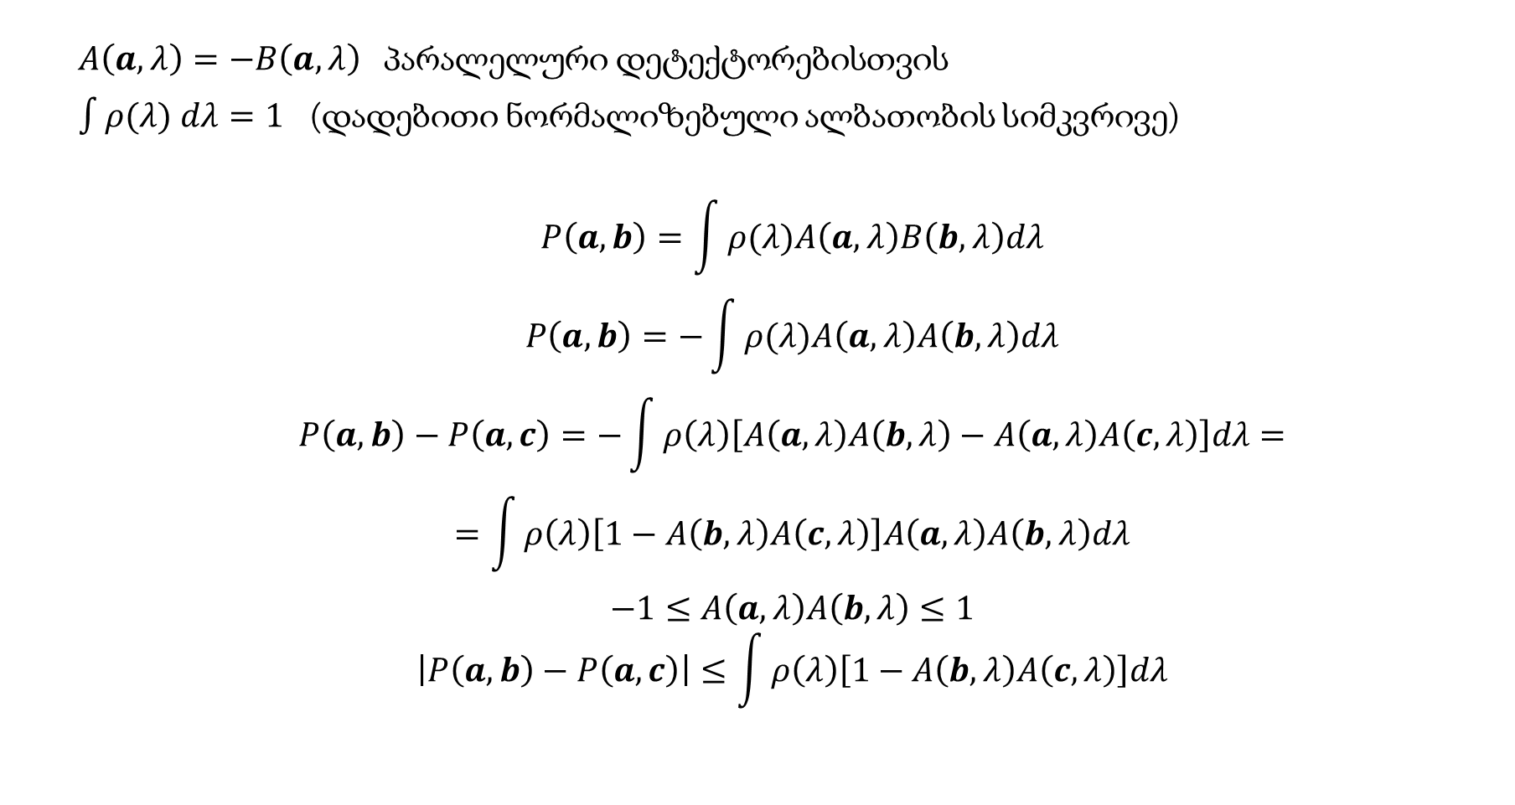
$A\left(a,λ\right)=−B\left(a,λ\right) პარალელური დეტექტორებისთვის$
$\int{ρ(λ) dλ}=1$ (დადებითი ნორმალიზებული ალბათობის სიმკვრივე)
$$P\left(a,b\right)=\int{ρ(λ)A\left(a,λ\right)B\left(b,λ\right)dλ}$$
$$P\left(a,b\right)=−\int{ρ(λ)A\left(a,λ\right)A\left(b,λ\right)dλ}$$
$$P\left(a,b\right)−P\left(a,c\right)=−\int{ρ\left(λ\right)\left[A\left(a,λ\right)A\left(b,λ\right)−A\left(a,λ\right)A\left(c,λ\right)\right]dλ=}$$
$$=\int{ρ\left(λ\right)\left[1−A\left(b,λ\right)A\left(c,λ\right)\right]A\left(a,λ\right)A\left(b,λ\right)dλ}$$
$$−1≤A\left(a,λ\right)A\left(b,λ\right)≤1$$
$$\left|P\left(a,b\right)−P\left(a,c\right)\right|≤\int{ρ\left(λ\right)\left[1−A\left(b,λ\right)A\left(c,λ\right)\right]dλ}$$

Slide 8
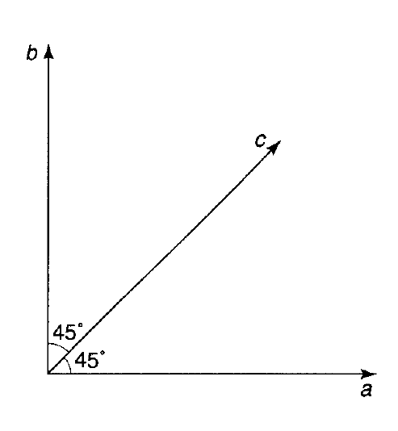
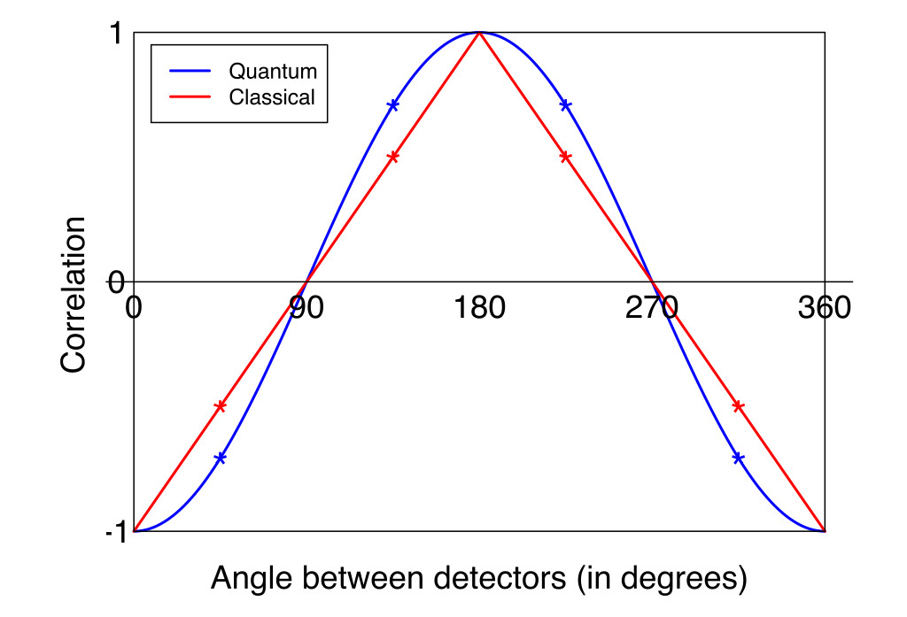
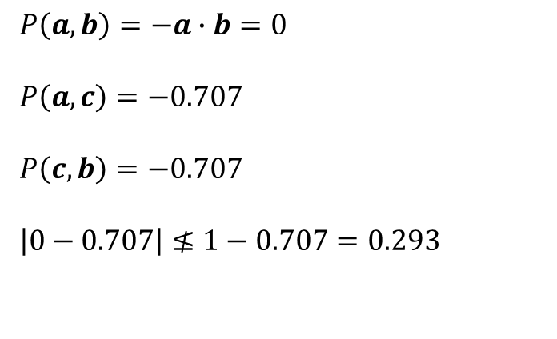
$$\left|P\left(a,b\right)−P\left(a,c\right)\right|≤1+P(b,c)$$
$P\left(a,b\right)=−a∙b=0$
$P\left(a,c\right)=−0.707$
$P\left(c,b\right)=−0.707$
$\left|0−0.707\right|≰1−0.707=0.293$

Slide 9
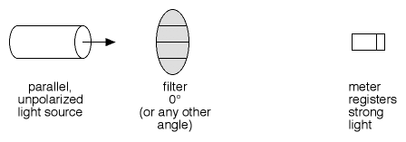
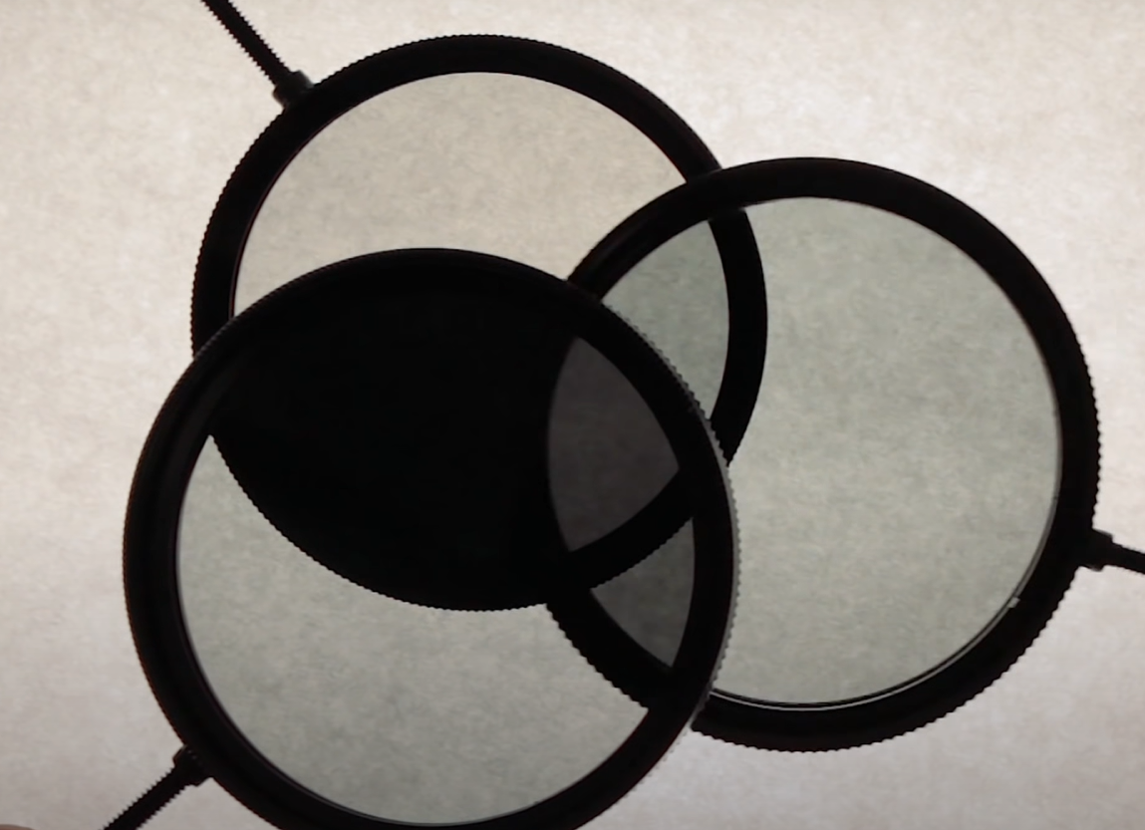
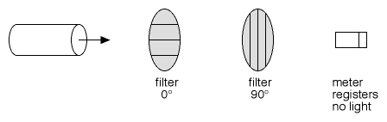
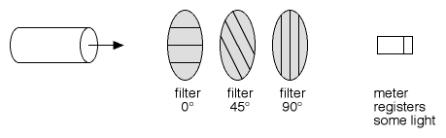

Slide 10
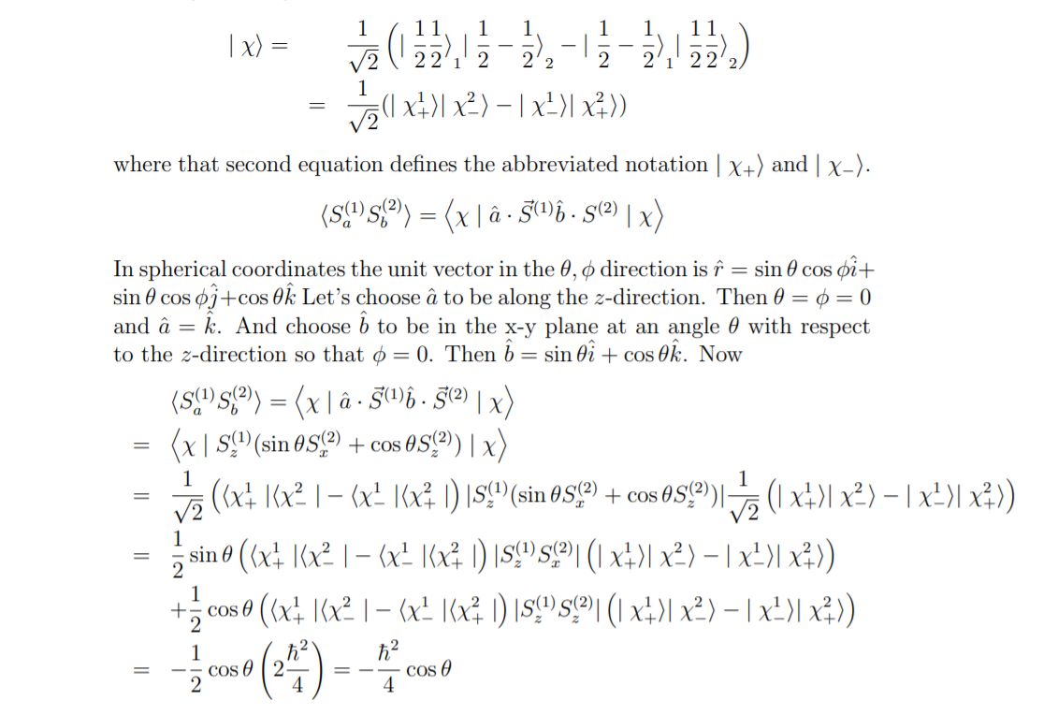
$ℏ/2$ ერთეულებში გვექნება $−a∙b$ (a,b ერთეულოვანი ვექტორებია)

Slide 11
გამოყენებული მასალა
Einstein, A.; Podolsky, B.; Rosen, N. (1935-05-15). "Can Quantum-Mechanical Description of Physical Reality be Considered Complete?". Physical Review. 47 (10): 777–780.
Bell, J. S. (1964). "On the Einstein Podolsky Rosen Paradox„
Bell, John S. (1987). Speakable and Unspeakable in Quantum Mechanics. Cambridge University Press. p. 65.
Introduction to quantum mechanics / David J. Griffiths

Slide 12
გმადლობთ ყურადღებისთვის

